Slide 1
Практичне заняття. Зобов'язання держави у сфері прав людини: повага, захист, забезпечення

Slide 2
«Сутність будь-якого права полягає в тому, що воно діє»
К. Берг
«Коли я вирушаю в яку-небудь країну, я перевіряю не те, чи добрі там закони. А те, як вони виконуються, оскільки добрі закони є скрізь»
«Там, де правила гри не дозволяють виграти, англійські джентльмени змінюють правила»
Шарль-Луї де Монтеск’є
Англійське прислів’я

Slide 3
Юридичний практикум
Кейс №1
Кейс №3
Кейс №2
Кейс №4
Кейс №5
Меню

Slide 4
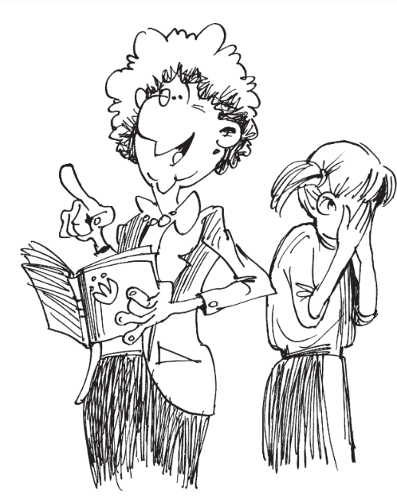
Кейс №1 «Про чужий щоденник»
Із першого вересня у нашому класі навчається Христина. Вона прилетіла з міста Вільнюс. Тиха, набожна, із замріяними великими очима. Від нас відрізняється ще й тим, що веде щоденник. У ньому записує якісь важливі вислови, події, побажання і ще щось. Інколи на наше прохання вона читала свої записи. Мені особливо припали до душі звернення до Бога. Ось деякі з них, що вразили мене своєю безпосередністю:
– Квіти Твої кращі, аніж Твої люди;
– Якось була на цвинтарі. Мене вразив один пам’ятник. Великий чорний камінь. На ньому одне-єдине слово
– МАМА. І більше нічого…
– Відкрию Тобі таємницю: коли я бачу самітню жінку, мені буває за Тебе соромно.
– Хоча б на Новий рік відпусти, будь ласка, до мене бабусю…
На уроці етики вчительці здалося, що Христина займається сторонніми справами. Підійшла до її парти, схопила зошити. Серед них був і щоденник дівчинки. Учителька розгорнула його і почала читати. Христина заплакала, благала повернути щоденника. Педагог не відреагувала і навіть прочитала вголос деякі рядки.
Дайте правову оцінку діям учасників конфлікту.
Чи можна читати чужі щоденники?
Як ви вважаєте, чи завдали душевних страждань школярці дії вчительки?
Які конституційні права Христини було порушено?
Як Христині захистити свої права?
До кейсів

Slide 5
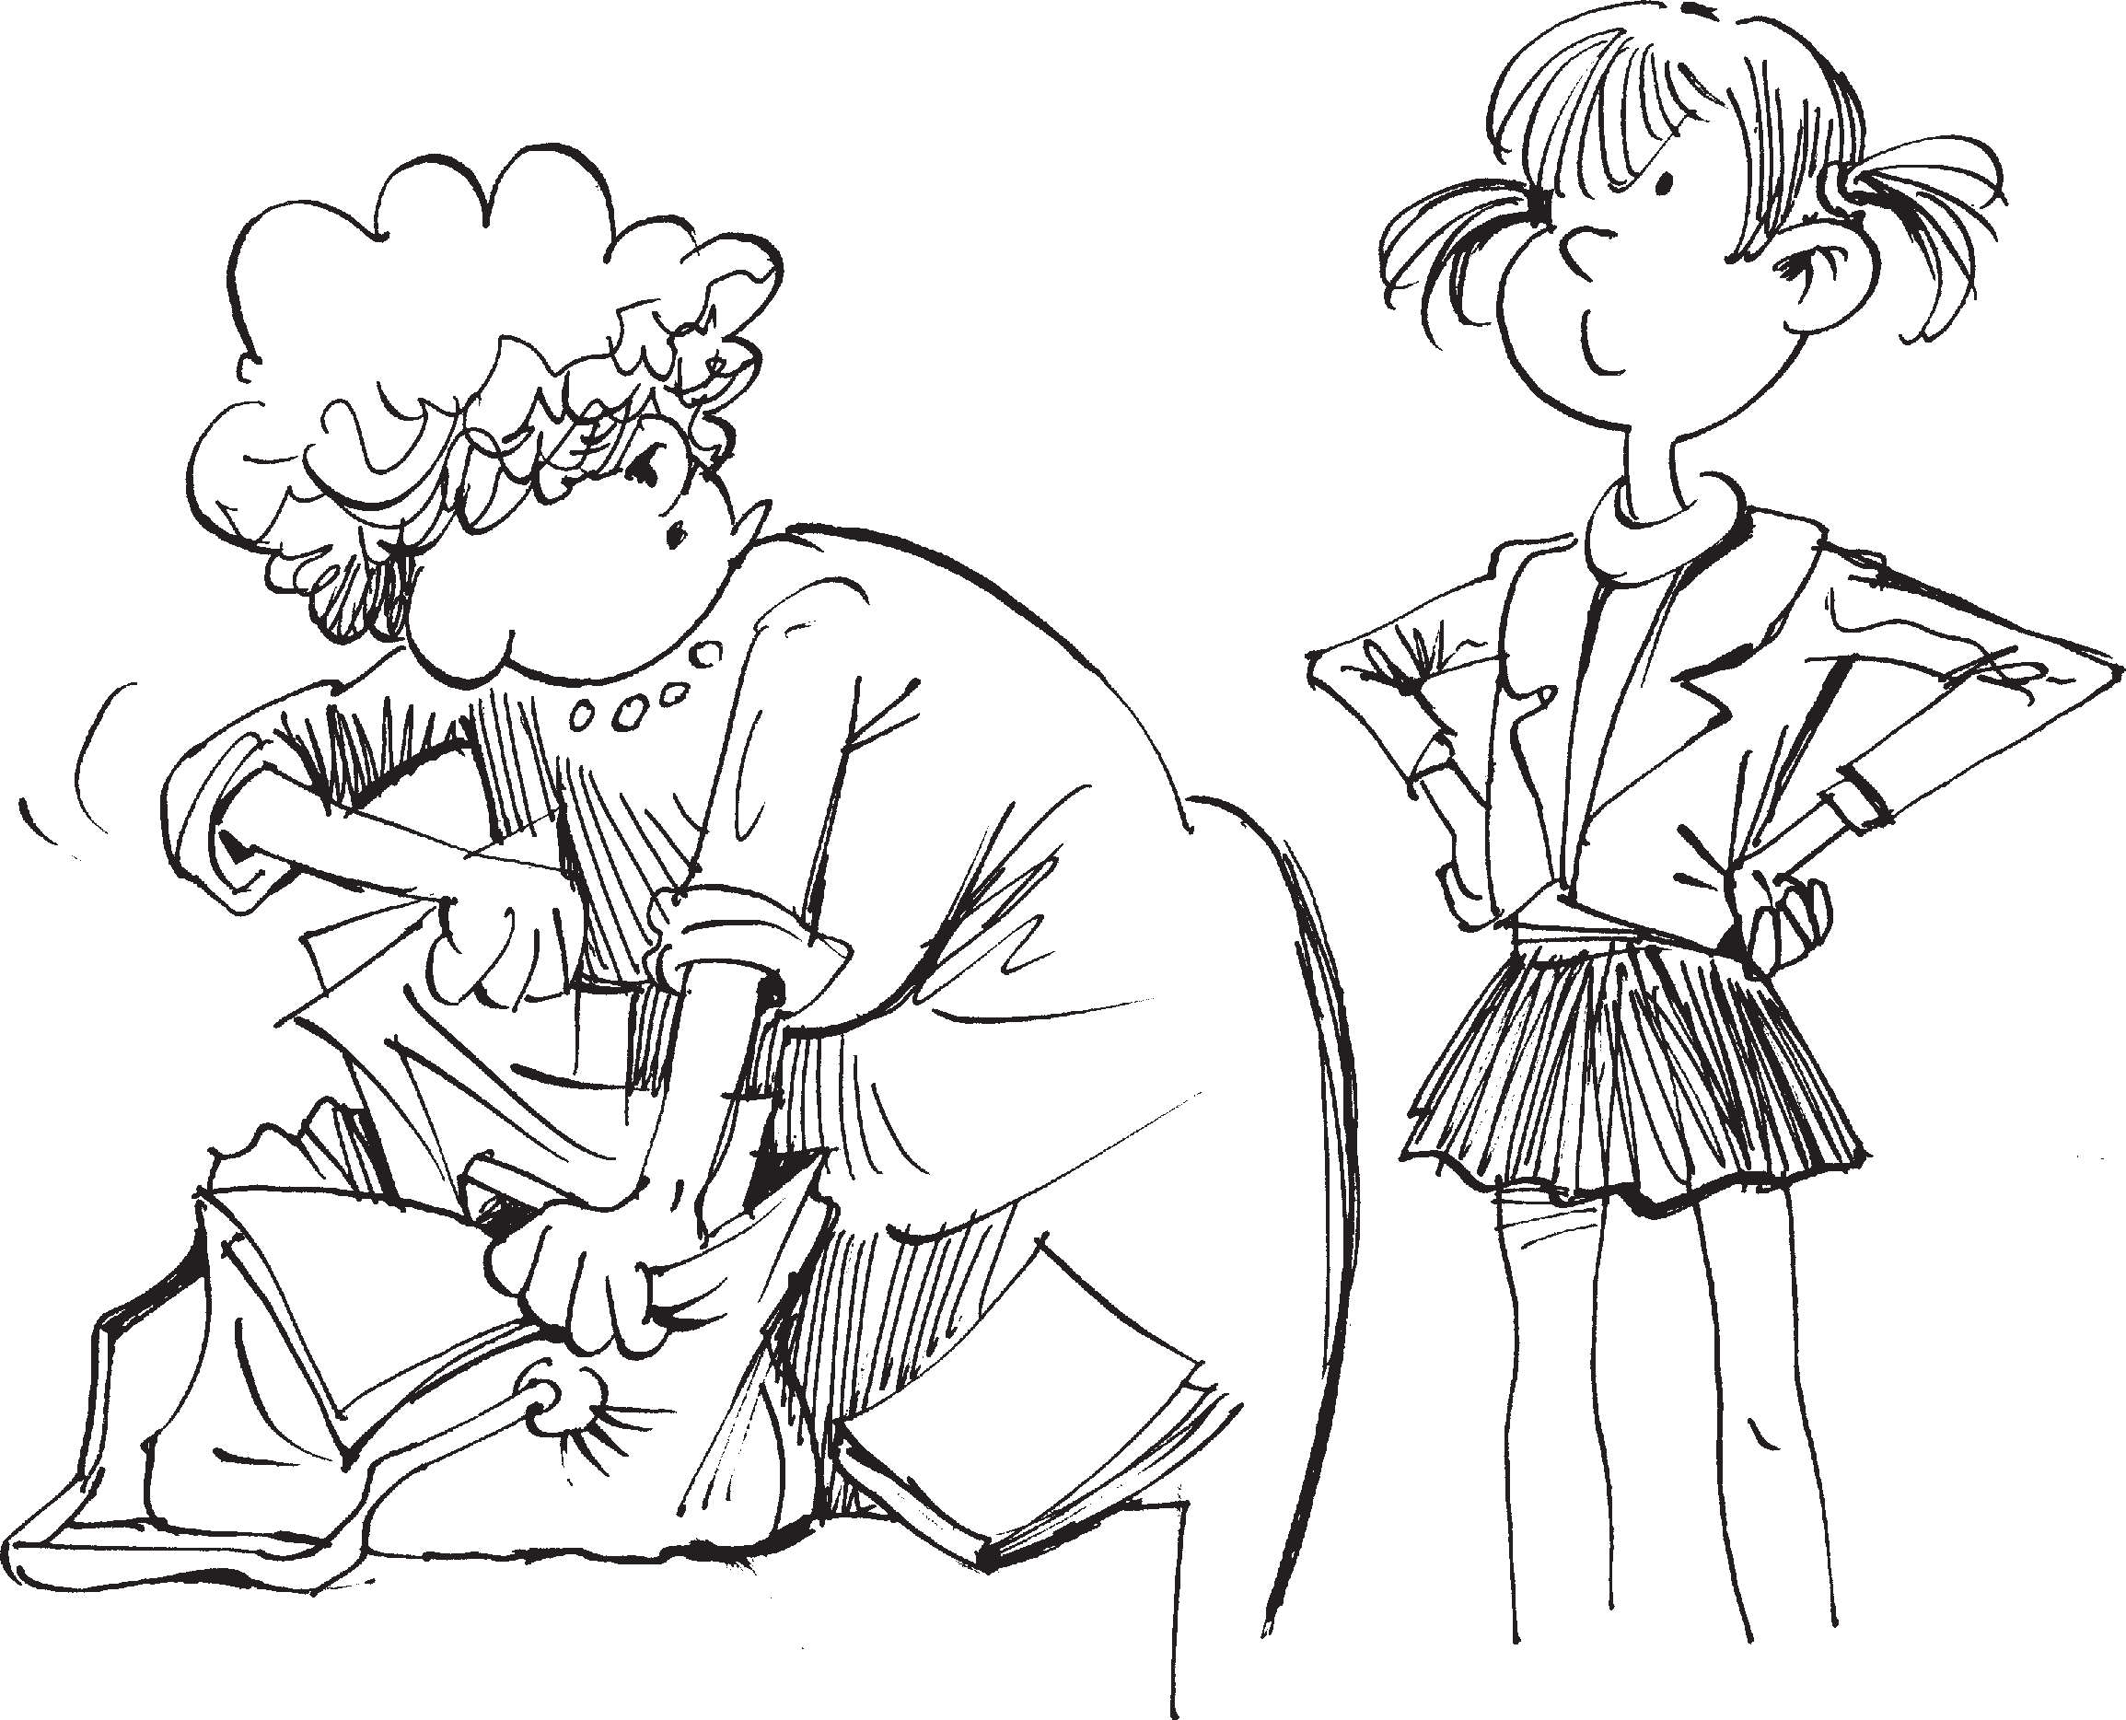
Кейс №2 «Про неприємності з ранцем»
Цілісінький тиждень я мовчав, бо не хотів псувати батькові настрій. Сьогодні ж не втримався і все-все розповів. Директор школи та його заступник проводили в понеділок якийсь рейд – так вони назвали перевірку вмісту наших ранців. Моя однокласниця Соломія, батько якої правозахисник, відмовилася надати ранця для перевірки, говорячи, що ранець – її приватна власність, зброї і наркотиків там немає, а заступник директора не наділена повноваженнями щодо огляду речей школярки. Заступник розгнівалася:
«Як ти смієш вказувати мені, що робити!». З цими словами вирвала у дівчинки ранець. Звичайно, нічого забороненого там не було… Соломія гірко плакала, отримавши урок закріплення знань про захист своїх прав. На другий день до школи прийшов батько Соломії і поставив перед директором вимогу звільнити заступника. У противному разі він залишає за собою право позиватися до суду.
Які судові перспективи має ця справа?
Яку зі сторін конфлікту ви підтримуєте? Свою позицію обґрунтуйте.
Чи траплялися у вашому шкільному житті подібні історії? Як вони закінчувалися?
Чи захищали ви права інших дітей?
Порадьте Соломії і її батькам як захистити порушені конституційні права.
До кейсів

Slide 6
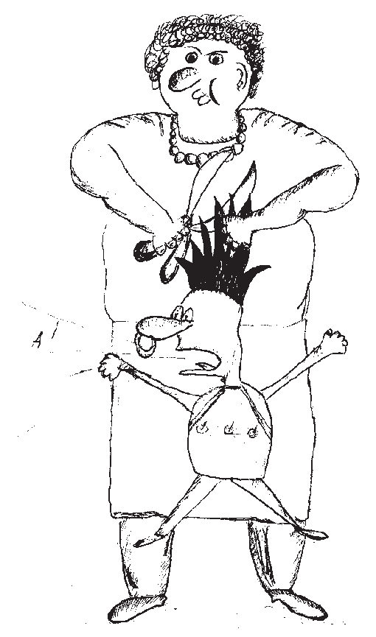
Кейс №3 «Про панка без танка»
Із радістю поспішаю до школи! Там мої шкільні друзі, любі вчителі (до речі, деякі з них сидять в «телеграмі», і я вітаю їх зі святами). Спілкуюсь я, як правило, з одноліт- ками, але є школяр, про якого знає вся школа. Він загальний улюбленець! Можливо, й тому, що він панк! Ви б бачили його зачіску! Довге руде волосся не лежить охайно укладеним на голові, а стоїть пасмами золотого дощу в небо. Звати його Денис. Навчається він у 9 класі. Ми всі знаємо його гасло: «Хай переїдуть мене танком, до скону літ за- лишусь панком!» Сьогодні вся школа шумить, обурена брутальними, свавільними діями вчительки математики. Під час уроку, з’ясувавши, що Денис не виконав домашнє завдання, підкралася до нього зі спини і, схопивши його волосся однією рукою, іншою почала ножицями стригти школяра. Зачіску було загублено.
До школи прибула мама Дениса. Вона повідомила, що буде позиватися до суду. На заперечення вчителів вона заявила, що кожна людина (а також кожна дитина) має право на індивідуальність, особливість, на самовираження. Мало того, її син зазнав непомірних душевних страждань, може втратити стійкі зв’язки з учнями, через що змушений буде перейти до іншої школи. Учителька-пенсіонерка кричала, що в її часи такого не було і, взагалі, школа – це місце, де треба рекламувати знання, а не зачіски.
Сформулюйте своє бачення подій і ставлення до них.
Яку зі сторін конфлікту ви підтримуєте? Чому?
Як ви вважаєте: навчання в школі – це підготовка до життя чи саме життя?
Як захистити свої права Денисові? Свою відповідь обґрунтуйте.
До кейсів

Slide 7
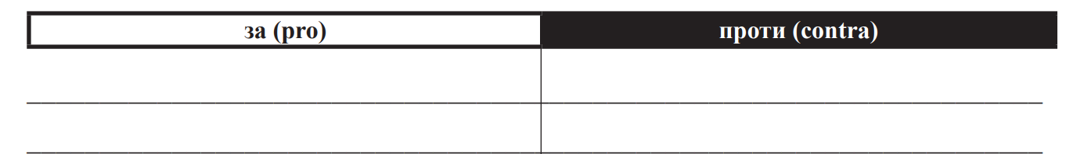
Кейс №4 «Про антирелігійну фізкультуру»
До нашого класу з іншої школи прийшла новенька дівчина. Звати її Зайра. Вона прийшла на урок фізкультури, як зрештою й на інші уроки, у мусульманській хустинці (хіджаб). Учитель наказав зняти хустку, бо це є порушенням правил техніки безпеки. Дівчина категорично відмовилась, пояснюючи це тим, що вона мусульманка, сповідує іслам, а її релігія забороняє з’являтися в публічному місці з непокритою головою. Учитель відсторонив школярку від уроку. На перерві її викликала директорка, яка попередила Зайру про неприпустимість показних дій релігійного характеру, а також зазначила, що, як директор, буде захищати світський характер освітнього простору… Вона говорила ще якісь незрозумілі для Зайри слова. А вже наступного дня батьки дівчини забрали документи і погрожували звернутися до суду, стверджуючи, що кожен має право на свободу думки, совісті та релігії.
Спробуйте передбачити, яке рішення ухвалить суд.
Укладіть таблицю, в одній графі якої подайте якомога більше аргументів «за» позицію батьків дівчинки, а в іншій – «проти».
До кейсів

Slide 8
Кейс №5 «Про свободу слова»
Час – швидкоплинний. Технології пронизують усі сторони громадського життя. Кожна школа має свій офіційний сайт, на якому можна дізнатися про правила вступу, учительський колектив, поточні заходи, успіхи школярів тощо. Бур’ян Пилип створив паралельний сайт. На відміну від офіційного, цей сайт містив світлини, на яких відображено недоліки учителів чи їхні негативні вчинки. Для прикладу: учитель іноземної мови написав текст на шкільній дошці і припустився чотирьох помилок; учитель алгебри неправильно розв’язав задачу; учитель інформатики на уроці вирішував бізнесові справи по телефону тощо. Таких кейсів на сайті немало. Серед школярів саме цей сайт був популярним, бо на ньому розміщувалися різні цікавинки, афоризми, інформація про джаз, моду тощо. Хлопця попередили про неприпустимість створення негативного іміджу закладу та зобов’язали закрити сайт. Коли ж Пилип не виконав вимогу, педагогічна рада абсолютною більшістю голосів («проти» голосував лише вчитель історії) відрахувала учня зі школи. Батьки подали позовну заяву до суду, вимагаючи:
1) поновити навчання сина в школі;
2) моральну компенсацію у сумі 20000 грн.
Дайте правову оцінку ситуації.
Які конституційні права Бур’яна Пилипа порушені?
Які судові перспективи має ця справа? Свою правову позицію обґрунтуйте.
До кейсів

Slide 9
Меню
Руханка
Самооцінювання
Завершити перегляд
До кейсів

Slide 10
Комплекс вправ гімнастики для очей (1,5 хв)
1. Швидко покліпати очима, заплющити очі та посидіти спокійно, повільно рахуючи до 5. Повторити 4-5 разів.
2. Міцно заплющити очі (рахуючи до 3), розплющити очі та подивитися вдалечінь, рахуючи до 5. Повторити 4-5 разів.
3. Витягнути праву руку вперед. Стежити очима, не повертаючи голови, за повільними рухами вліво і вправо, вгору і вниз вказівного пальця витягнутої руки. Повторити 4-5 разів.
4. Подивитися на вказівний палець витягнутої руки на рахунок 1-4, потім перенести погляд вдалечінь на рахунок 1-6. Повторити 4-5 разів.
У середньому темпі проробити 3-4 кругових рухів очима в правий бік, стільки ж само у лівий бік. Розслабивши очні м’язи, подивитися вдалечінь - на рахунок 1-6. Повторити 1-2 рази.
Меню

Slide 11
Самооцінювання
Три речі, які я дізнався/дізналася…
У мене є два запитання…
Одна річ, яку я не зрозумів…
Мені було найцікавіше…
Я зможу застосувати на практиці...
Меню

